Slide 1
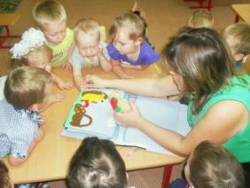
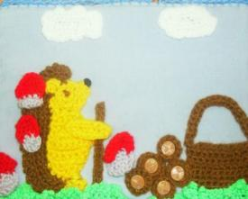
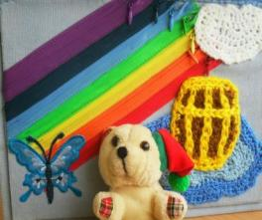
Мрочковская Елена Владимировна - воспитатель Муниципального бюджетного дошкольного образовательного учреждения детского сада N 4 «Семицветик»
Дидактическое пособие
«Сказка про Топтыжку»
(дидактические игры в сенсорном развитии детей младшего дошкольного возраста)

Slide 2
АКТУАЛЬНОСТЬ:
В настоящее время происходят большие изменения в экономической и политической жизни. Идет обновление знаний во всех областях, растет поток информации, которую человек должен быстро усвоить и с пользой для себя использовать. В ФГОС дошкольного воспитания, складывается потенциал для дальнейшего познавательного, волевого и эмоционального развития ребёнка. Большое значение приобретает проблема умственного воспитания детей дошкольного возраста, основой, которого является сенсорное воспитание. Сенсорное развитие ребенка — это развитие его восприятия и формирование представлений о внешних свойствах предметов: их форме, цвете, величине, положении в пространстве, а также запахе, вкусе и т. п. Значение сенсорного развития в раннем и дошкольном детстве переоценить трудно. Именно этот возраст большинством исследователей считается наиболее благоприятным для совершенствования деятельности органов чувств, накопления представлений об окружающем мире.

Slide 3
УСЛОВИЯ:
Использование в работе дидактического пособия «Сказка про Топтыжку» педагога Мрочковской Е. В., Муниципального бюджетного дошкольного образовательного учреждения детского сада N 4«Семицветик»– как эффективного средства сенсорного воспитания в детском саду.
Создание в группе предметно-развивающей среды, способствующей формированию правильных сенсорных эталонов у детей.
Обеспечение преемственности воспитательных условий педагогов и родителей.

Slide 4
ЦЕЛЬ:
Осуществление целенаправленного, последовательного и планомерного педагогического воздействия, обеспечивающего формирование у ребенка чувственного познания, развитие у него процессов ощущения, восприятия, наглядных представлений через ознакомление с сенсорной культурой человека.
ЗАДАЧИ:
Формировать целостную картину мира, в том числе первичных ценностных представлений;
Развивать у детей познавательный интерес через сенсорное развитие;
Расширять кругозор детей и осмысленное восприятие

Slide 5
П Р И Н Ц И П Ы:
Непрерывность и преемственность педагогического процесса
Дифференцированный подход к каждому ребенку, максимальный учет его психологических особенностей, возможностей, интересов
Отбор знаний, наиболее актуальных для ребенка данного возраста
Рациональное сочетание разных видов деятельности, адекватный возрасту баланс интеллектуальных, эмоциональных и двигательных нагрузок;
Развивающий характер образования, основанный на детской познавательной активности

Slide 6
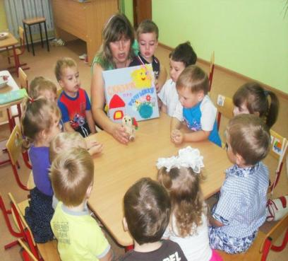
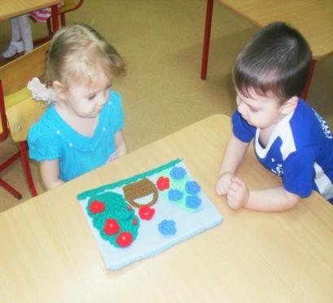
Инновационная направленность (новизна)
Подобран комплекс дидактических игр и созданы условия для их эффективного использования.

Slide 7
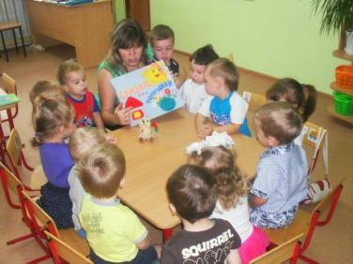
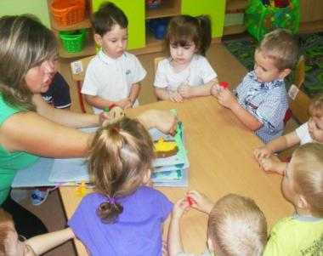
Учение без принуждения, основанное на достижении успеха, на переживании радости познания мира, на подлинном интересе
Ведущая идея опыта
Обеспечение мыслительной и речевой активности детей
Обеспечение детской самостоятельности

Slide 8
Система работы
Диагностика
познавательной
активности
ребенка,
как условие
реализации
индивидуального
подхода.
Расширение и
углубление
содержания
образования через
использование
личностного
потенциала и
предметно-
развивающей
среды ДОУ.
Совместная деятельность педагогов, детей, родителей,
обеспечивающая создание оптимальных условий для развития у детей сенсорного опыта
Использование дидактического пособия «Сказка про Топтыжку», подбор дидактических игр
Направленность личностного потенциала
на создание эмоционального начала в умственном,
физическом и эстетическом воспитании детей.

Slide 9
Инновационный потенциал идеи опыта
«сенсорное воспитание», это целенаправленное, последовательное и планомерное педагогическое воздействие, обеспечивающие формирование у ребенка чувственного познания, развитие у него процессов ощущения, восприятия, наглядных представлений через ознакомление с сенсорной культурой человека;
усвоение сенсорных эталонов осуществляется во всех видах детской деятельности (игровой, коммуникативной, познавательно-исследовательской, продуктивной и т.д.);
в качестве основных форм формирования сенсорного воспитания выступают дидактические игры;
выделены условия обеспечивающие эффективность проведения дидактических игр по сенсорному развитию детей младшего дошкольного возраста: последовательность и систематичность использования дидактических игр; повторность их проведения с постепенным переходом от простого к сложному; индивидуальный подход с учетом возрастных особенности детей, развивающая среда.

Slide 10
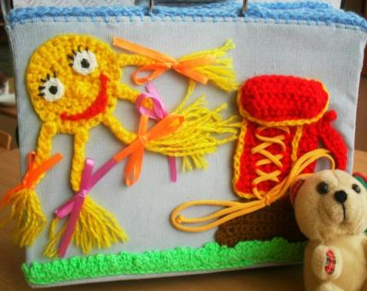
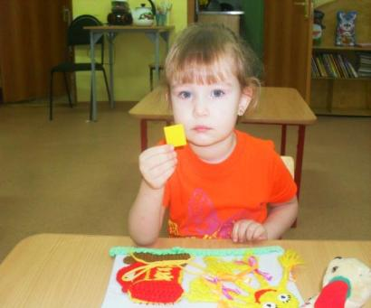
Дидактические игры на сенсорных страничках
«В гости к солнышку».
Цель: развивать мелкую моторику, связную речь, внимание, память ,обогащать словарный запас.
Ход игры: воспитатель предлагает ребёнку заплести косички солнышку, завязать шнурок на рюкзаке. Заглянув в рюкзак ребёнок найдёт интересное задание: геометрическую фигуру. Воспитатель предлагает рассказать всё об этой фигуре (цвет, форма, величина).

Slide 11
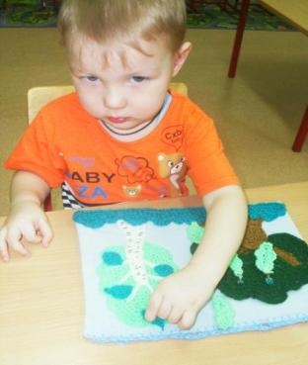
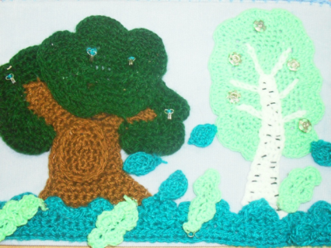
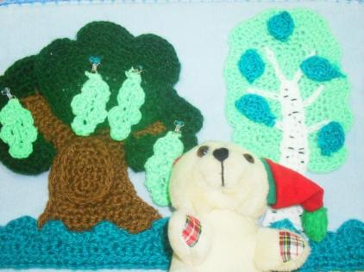
«Проказник ветерок».
Цель: развивать координацию движений рук, мелкую моторику, речь, усидчивость, развивать внимание, память, закреплять знания оттенков-тёмный, светлый.
Ход игры: воспитатель рассказывает детям о том, что подул ветерок(дыхательное упражнение «Ветерок»), листочки опали с деревьев и перепутались. Предлагает рассмотреть листочки, тёмные закрепить на берёзе, а светлые на дубе.

Slide 12
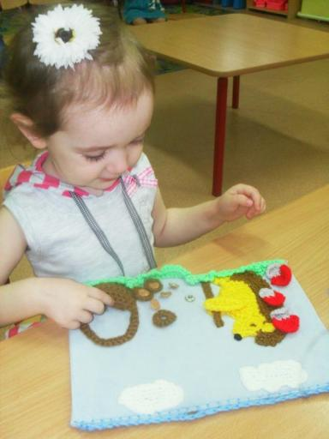
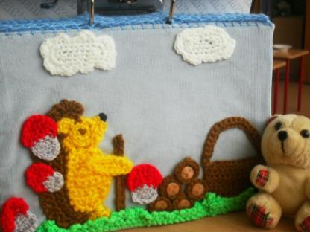
«Помощники».
Цель: развивать память, внимание, мелкую моторику, закреплять умения различать и называть цвет, размер.
Ход игры: воспитатель предлагает ребёнку помочь ёжику собрать грибы и орешки в корзинку.(грибы на кнопках, орешки на пуговицах) Дети могут играть в паре.

Slide 13
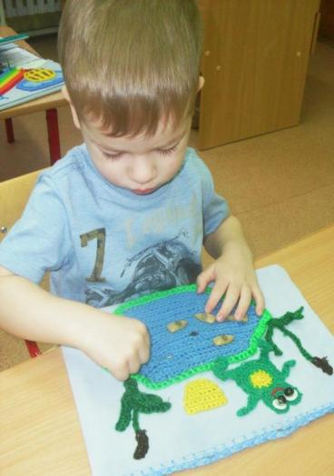
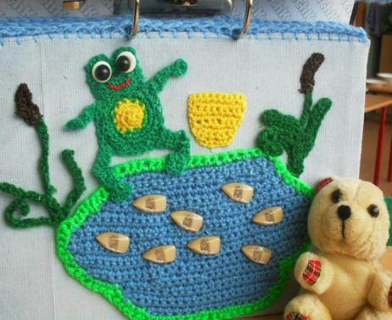
«Весёлая лягушка».
Цель: развивать память, внимание,. развивать мелкую моторику, называть цвета.
Ход игры: воспитатель предлагает ребёнку найти камешки(пуговки) которые спрятались в озере и заглянуть в ведро лягушки, где спрятаны разноцветные бусинки. Предложить ребёнку назвать цвета бусин.

Slide 14
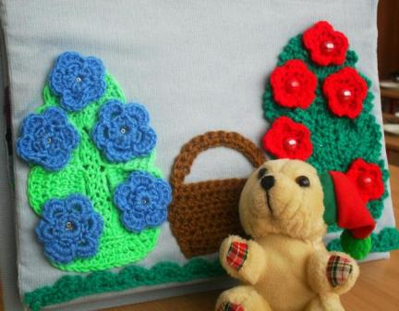
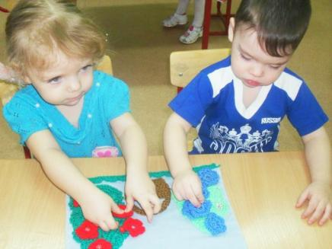
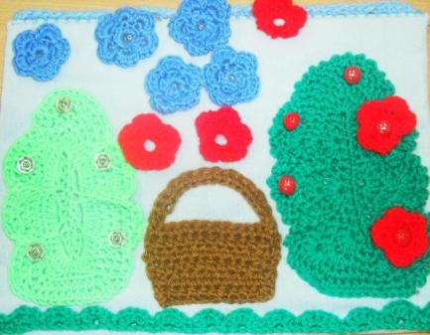
«Цветочки».
Цель: развивать мелкую моторику, умение ориентироваться на плоскости, называть цвет и размер.
Ход игры: воспитатель предлагает ребёнку собрать в корзинку цветочки, уточнить цвет, размер, место положения.(синие цветы на кнопках, красные на пуговках)

Slide 15
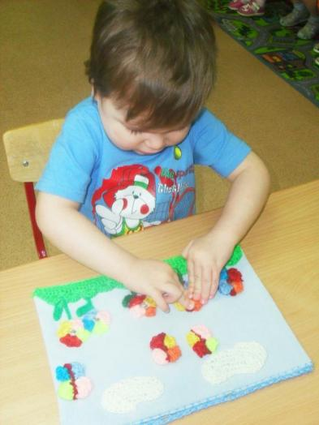
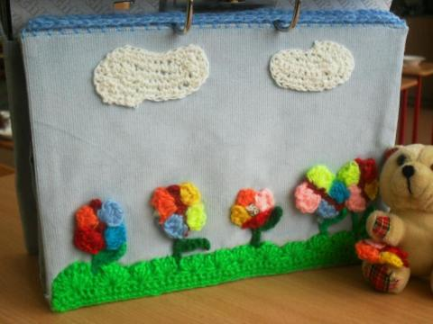
«Разноцветные бабочки».
Цель: развивать воображение, внимание, память, мелкую моторику, называть цвета.
Ход игры: воспитатель предлагает ребёнку пофантазировать. Наступило лето ,пригрело солнышко и на полянке расцвели прекрасные цветы, на их удивительный аромат прилетели бабочки, нужно найти каждой бабочке свой цветок.(бабочки на кнопках

Slide 16
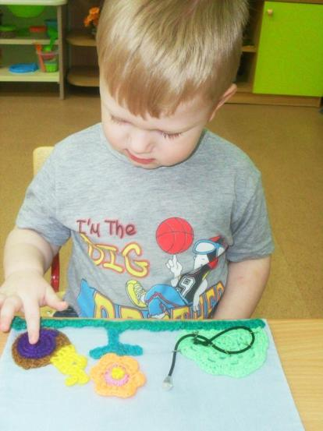
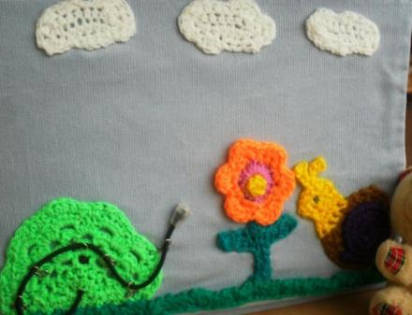
«На полянке».
Цель: развивать координацию движений рук, мелкую моторику, речь, усидчивость, внимание, память, умение ориентироваться на плоскости.
Ход игры: воспитатель предлагает детям познакомиться с улиткой и червячком. Поговорить о цвете, размере, месте положения на странице. Помочь червячку найти свой домик.

Slide 17
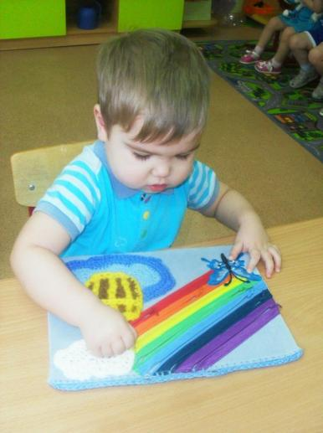
«Разноцветная радуга».
Цель: развивать мелкую моторику, координацию движений рук, речь, усидчивость, внимание, память, умения различать и называть цвета .
Ход игры: воспитатель предлагает рассмотреть радугу, расстегнуть и застегнуть молнии, вспомнить названия цвета. Отгадать наощупь, что за предмет лежит в бочонке.

Slide 18
Ожидаемые результаты:
Дети научатся:
Группировать однородные предметы по нескольким сенсорным признакам: по цвету, форме и величине;
Соотносить однородные и разнородные предметы по цвету, форме, величине;
Устанавливать тождества и различия предметов по их свойствам: величине, форме, цвету;
Развивать у детей сенсорные навыки.
У детей обогатится чувственный опыт и умения фиксировать его в речи.

Slide 19
СПАСИБО ЗА ВНИМАНИЕ!!!

